Slide 1




Lição 3
Os relacionamentos do cristão
Assembleia de Deus em Bangu. Pastor Presidente Sósteni Silva
Congregação da Rua do Registro, 849. Pastor Dirigente Júlio Cesar Medeiros
Professor da EBD - Trabalhador: Evandro Vieira de Andrade
Slide na descrição
Do vídeo

Slide 2

Objetivo da lição
Saber que qualquer relacionamento pode exercer influencia positiva ou negativa sobre nossa vida.

Slide 3
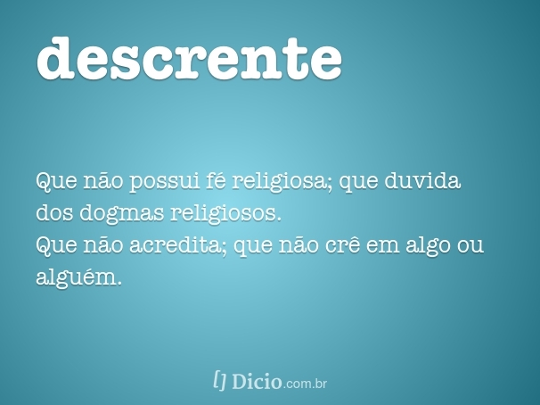
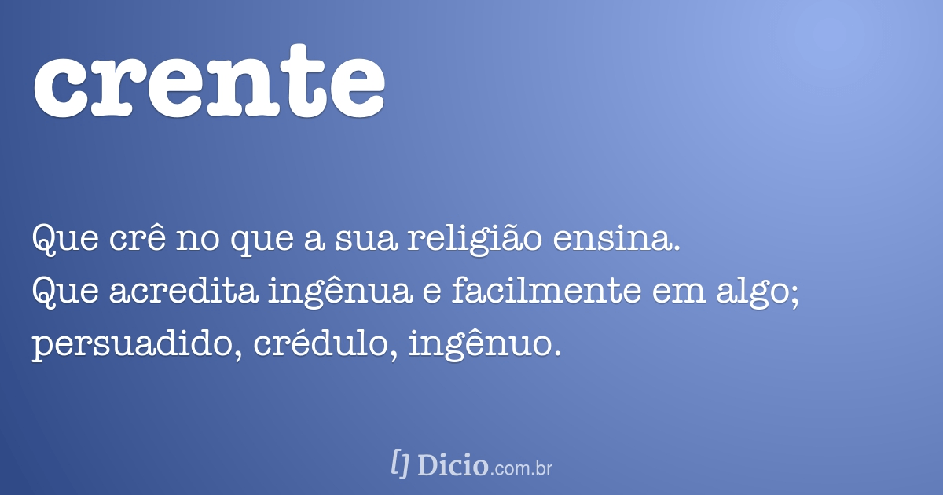
Introdução
Os adolescentes costumam pensar que sabem tudo, que podem tudo e que não precisam de ninguém.
Paulo preocupado com os crentes de corinto escreveu uma segunda carta, orientando a não ter comunhão com os incrédulos, pois não existe afinidade entre luz e trevas.
Isso não eu dizer que não podemos conviver com os incrédulos, mas sim, que viver em uma parceria desigual tem seus riscos.

Slide 4
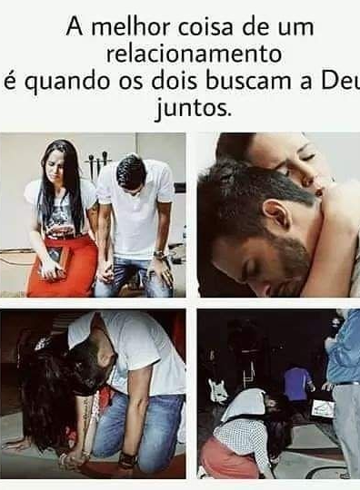
Dinâmica
Apoio
Participantes: Indefinido.
Tempo Estimado: 10 minutos.
Descrição: O coordenador deve pedir a todos os participantes que se apóiem em um pé só, onde deveram dar um pulo para frente sem colocar o outro pé no chão, um pulo para a direita outro para esquerda dar uma rodadinha, uma abaixada e etc.
Mensagem: Não podemos viver com o nosso individualismo porque podemos cair e não ter força para levantar. Na vida sentimental também é assim, precisamos ter ao nosso lado pessoas que nos apoiem e não que nos derrubem!

Slide 5

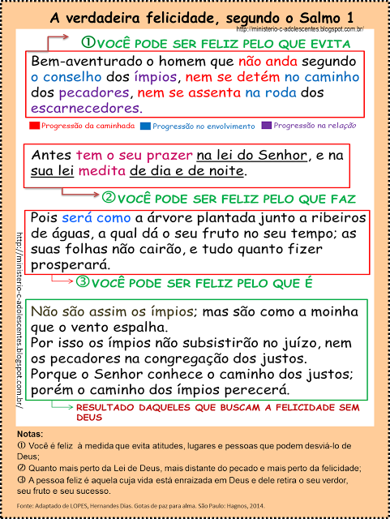
1 – Diga-me com quem andas
Algumas pessoas medem seu sucesso pelo número de seguidores que têm nas redes sociais, pois isso traz status, dão a entender que parecem ser legais e populares.
Isso também acontece fora do mundo virtual, e não há problema nenhum em se relacionar com as pessoas, desde que isso não leve o cristão a se afastar de Deus.
Com certeza você já recebeu orientação de seus pais ou da igreja de como escolher seus amigos e com quem se relacionar no dia a dia, mas nunca é demais voltar ao assunto e relembrar as orientações bíblicas.
O filho de Deus deve ter opiniões e personalidades firmes, porque é o próprio Deus que orienta em todas as coisas e escolhas que faz; não importa se todo mundo fala, se todo mundo faz ou se todo mundo vai.

Slide 6
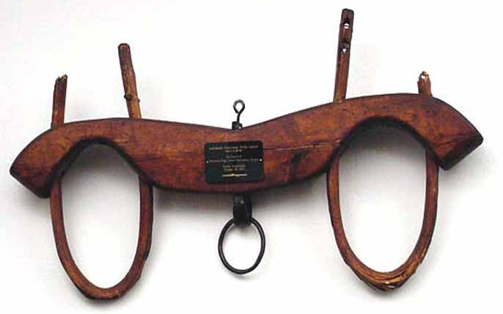


2 – Fazendo boas escolhas
Jugo desigual.
O jugo é um pedaço de madeira para unir dois bois, que devem andar juntos ao arar a terra antes do plantio.
O apóstolo Paulo usa esse exemplo para mostra que não tem como o cristão e o ímpio seguirem juntos, pois não caminham na mesma direção. O crente pensa nas coisas do céu, o ímpio nas coisas da terra. Um anda pela fé o outro pelo o eu vê.
Um anda segundo a Palavra de Deus e o outro segue suas próprias paixões,
influenciado pelo deus deste século: Satanás.
Essa ilustração se aplica a tudo: negócios, lazer, namoro, casamento, etc.
No dia a dia, é difícil de evitar relacionamento com pessoas que não
professam a nossa fé crista.
O importante é lembrar que , por mais queridas que essa pessoas, é preciso
colocar um limite para o seu raio de influencia em nossa vida.
Você é a luz e o sal; sendo assim, influencie, e não se deixe influenciar. Pense nisso!

Slide 7
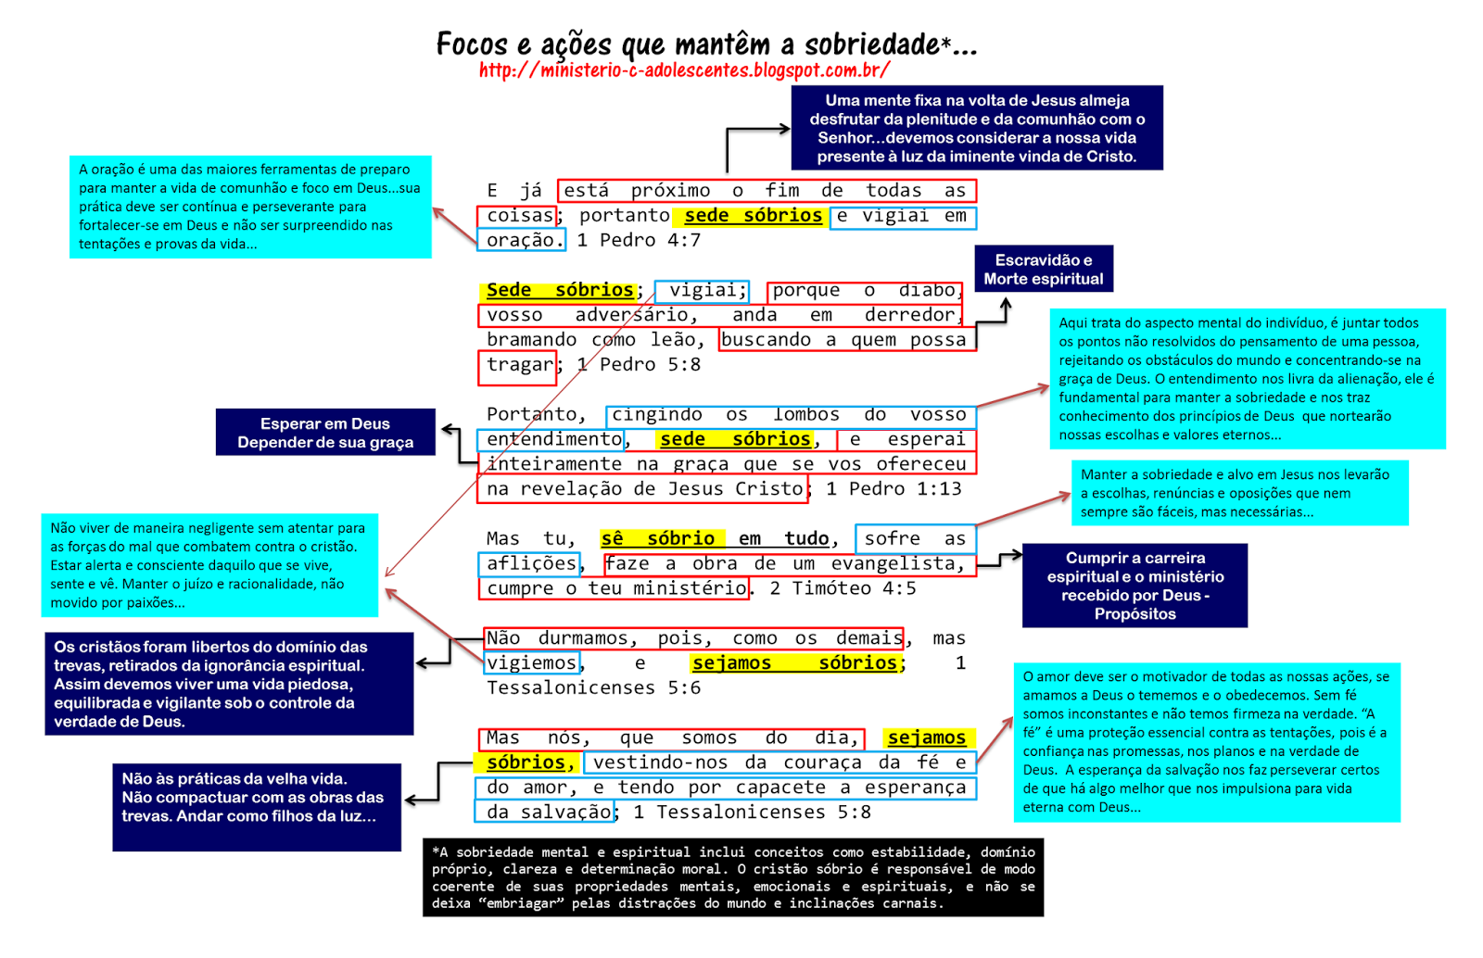

Slide 8
3 . Vencendo o mundo
É possível vencer a pressão do mundo ao redor?
Alguns jovens são um bom exemplo, mesmo sofrendo a pressão do meio em que estavam, não renunciaram seus valores e mantiveram sua confiança em Deus. Misael, Ananias e Azarias, não se curvaram diante de uma estátua e foram jogados na fornalha ardente.
O jovem José é um outro exemplo de fé e determinação, foi vendido como escravo, caluniado, preso e mesmo diante disso tudo não desviou dos caminhos do Senhor que o honrou por isso.
Muitos tem deixado a pressão social influenciar sua fé e seus caminhos. O cristão entretanto deve, guardar a lei do Senhor em seu coração para que não peque.
É preciso coragem para ser diferente, não ceder as pressões e não se deixar influenciar.
Quem anda com sábio , mas quem anda com sábio, mas quem anda com tolos acabará mal.

Slide 9
Conclusão
Jesus relacionou-se com muitas pessoas. Ele falava com os excluídos sociais e frequentava festas. Em nenhuma dessas ocasiões , porém, vemos Jesus negociando seus valores e deixando de buscar ao Pai. Ele não se corrompeu, por isso pôde realizar a vontade de Deus e consumar o plano de salvação.

Slide 10
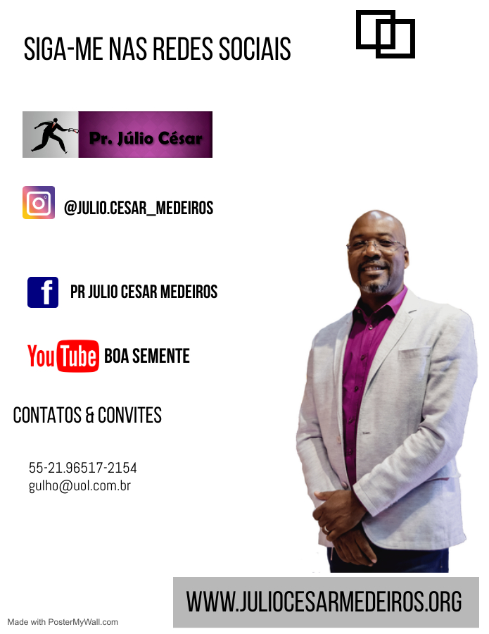



COMO AJUDAR?

Slide 11


